Slide 1
R Studio – Prezentare generală
Lect. dr. Adrian Gorbănescu

Slide 2
Avantajele R
1. open source
Este gratuit și în continuă dezvoltare
Oricine poate modifica și îmbunătăți codul.
Poți beneficia de orice cod fără a fi constrâns de obținerea licenței de utilizare a softului (vezi Mplus).

Slide 3
Avantajele R
2. Este disponibil pentru orice sistem de operare (Windows, Mac, Linux etc).
3. Dezvoltare continuă
- Dezvoltatorii pot crea scripturi pe care le distribuie sub formă de pachete

Slide 4
Avantajele R
4. Comunitatea R
Persoanele cu experiență îi ajută pe noii utilizatori și îi susțin să folosească R în activitățile de cercetare și profesionale.
Site-uri dedicate procedurilor R, forum-uri, rețele sociale (Twitter).
www.r‐bloggers.com; www.twitter.com/ search/rstats

Slide 5
Avantajele R
5. Biblioteca de scripturi – codurile pot fi salvate și reutilizate pentru analizele viitoare.

Slide 6
RStudio
Rstudio este un editor de cod cu o interfață mai prietenoasă, care face utilizarea R-ului mult mai ușoară.
evidențierea anumitor funcții prin culori diferite.
Parantezele sunt sincronizate.
Recunoașterea codului.
Ușurința explorării bazei de date.

Slide 7
RStudio
Source - Partea din stânga-sus conține un editor de text care permite scrierea scripturilor.
Console – se află în partea stânga-jos și reprezintă secțiunea în care vor fi prezentate rezultatele; permite scrierea codului.
Environment and History – secțiunea din dreapta sus; ne permite vizualizarea variabilelor create, precum și a comenzilor efectuate.

Slide 8
Cum descarc R?
R poate fi descărcat accesând linkurile: Windows - https://cran.r-project.org/
IOS - https://cran.r-project.org/
RStudio poate fi descărcat folosind likul: https://www.rstudio.com/products/rstudio/download/ (aici se regăsește atât versiunea pentru Windows, cât și pentru IOS).

Slide 9
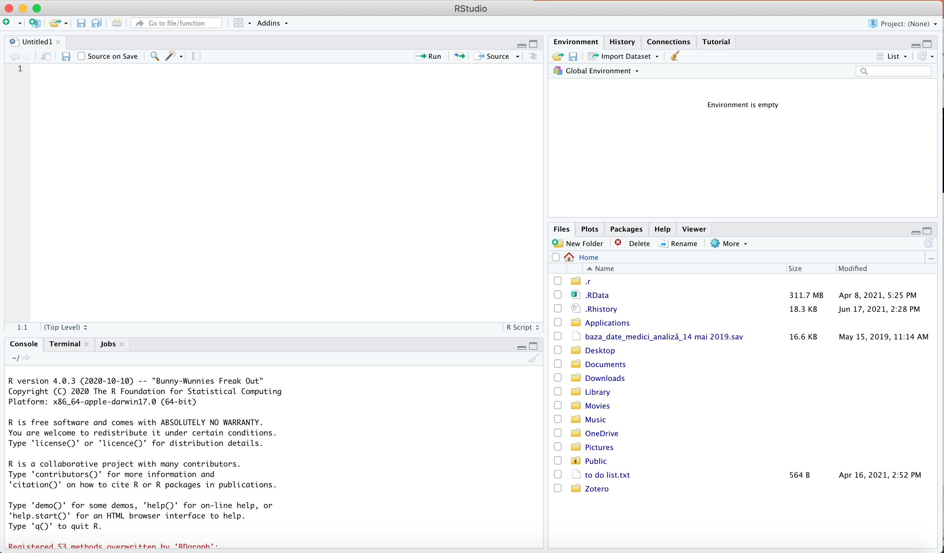
RStudio

Slide 10
Pachetele R
Funcțiile R sunt integrate în pachete
install.package("numepachet") – permite instalarea pachetelor necesare.
library(numepachet) – încarcă un pachet deja instalat.
Un pachet instalat nu mai necesită instalarea în cazul utilizărilor viitoare.

Slide 11

Întrebari si neclaritati?

Slide 12
Instalarea pachetelor
Pentru a instala un pachet avem la dispoziție funcția install.packages().
Unul dintre cele mai utilizate pachete este psych.
Astfel, dacă dorim să instalăm pachetul psych vom folosi linia de comandă de mai jos:
install.packages("psych")

Slide 13
Încărcarea pachetelor
Nu este suficient să instalăm un pachet.
Funcțiile asociate unui pachet vor funcționa doar dacă pachetul este instalat.
Pentru a instala un pachet vom folosi funcția library() precum în linia de mai jos:
library(psych)

Slide 14
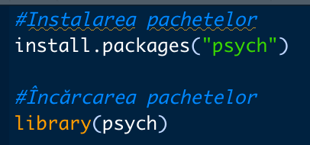
Încărcarea pachetelor
Semnul „#” se folosește pentru a face comentarii asupra scriptului
Comentariul ne ajută să înțelegem mai ușor ce am lucrat, ce am gândit și ce face fiecare funcție.

Slide 15
Crearea unei variabile
Pentru a crea o variabilă trebuie să parcurgem următorii pași:
Introducem numele variabilei;
Atribuim valorile asociate variabilei
Atribuirea se face cu ajutorul semnului „<-”

Slide 16
Crearea unei variabile
Pentru exemplificare vom crea variabila Nume.
Nume <- c("Harry Potter", "Hermione Granger", "Ron Weasley", "Draco Malfoy", "Ernie MacMillan")
c reprezintă funcția concatenare
Finalizăm linia de cod prin apăsarea butonului Run sau combinația de taste Ctrl+Enter/Command+Enter

Slide 17
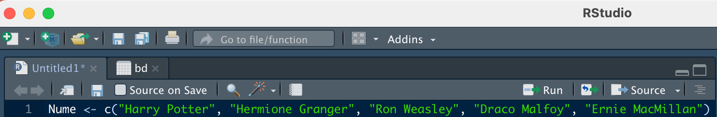
Crearea unei variabile

Slide 18
Crearea unei variabile
Vom crea alte 4 variabile: Casa, DADA, Poțiuni și Farmece
Casa reprezintă casa din care face parte fiecare „elev”.
DADA, Poțiuni și Farmece vor conține notele obținute de elevi la aceste discipline.

Slide 19
Crearea unei variabile
Casa <- c("Gryffindor", "Gryffindor", "Gryffindor", "Slytherin", "Hufflepuff")
DADA <- c(10, 9, 8, 9, 8)
Poțiuni <- c(8, 10, 8, 10, 9)
Farmece <- c(9, 10, 8, 9, 9)

Slide 20
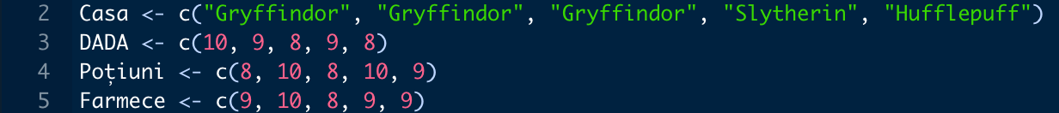
Crearea unei variabile

Slide 21
Crearea unei baze de date
Pentru a crea o bază de date cu variabilele generate mai sus parcurgem următorii pași:
Introducem numele bazei de date (în cazul nostru, Hogwarts);
Folosim funcția data.frame();
Introducem numele variabilelor între paranteze.

Slide 22
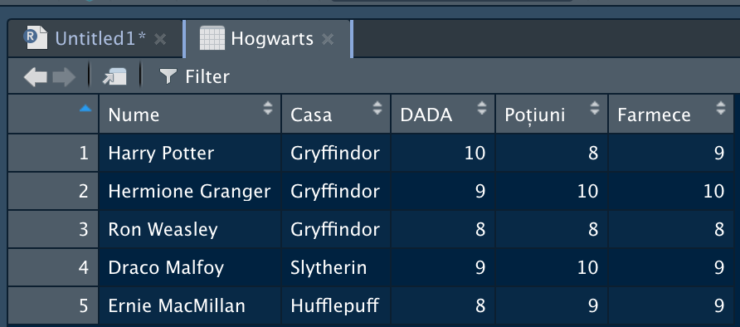
Crearea unei baze de date
Hogwarts <- data.frame(Nume, Casa, DADA, Poțiuni, Farmece)
Pentru vizualizarea bazei de date vom folosi funcția View(numele bazei de date).

Slide 23
Operații matematice cu variabilele din baza de date
De multe ori vom fi în situația în care va trebui să generăm o variabilă care reprezintă suma/produsul s.a.m.d altor variabile.
Să presupunem că dorim să generăm o variabilă care să conțină media obținută de elevi la cele trei discipline.

Slide 24
Operații matematice cu variabilele din baza de date
Introducem numele variabilei pe care dorim să o obținem;
Introducem semnul de atribuire „<-”
Scriem formula de calcul a variabilei.
Media <- (DADA+Poțiuni+Farmece)/3

Slide 25
Operații matematice cu variabilele din baza de date

Slide 26
Introducerea unei noi variabile în baza de date
Pentru a introduce o nouă variabilă creată în baza de date parcurgem următorii pași:
Scriem numele bazei de date (putem păstra același nume sau îi putem da un nume nou);
Folosim funcția data.frame();
Între paranteze vom scrie numele bazei de date care conține variabilele deja existente și numele noii variabile.

Slide 27
Introducerea unei noi variabile în baza de date
Hogwarts <- data.frame(Hogwarts, Media)
Noua bază de date Hogwarts va fi formată din baza de date Hogwarst creată în pasul anterior (Nume, Casa, DADA, Poțiuni și Farmece) + noua variabilă generată (Media).

Slide 28

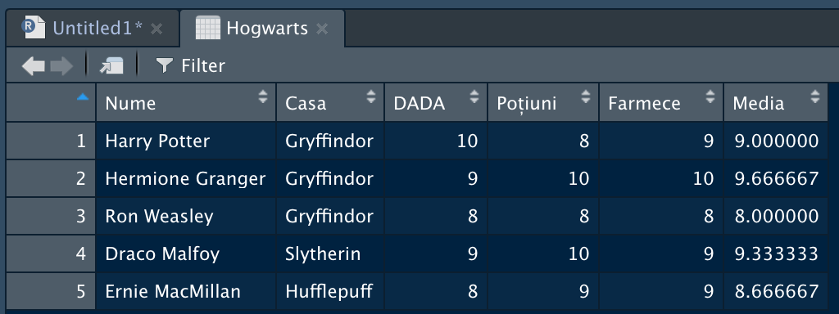
Introducerea unei noi variabile în baza de date

Slide 29

Salvarea scriptului
Scriptul poate fi salvat doar dacă este scris în fereastra de editare.
Pentru a salva ceea ce am lucrat folosim sau meniul File – Save.
Folosind meniul vom alege locul unde să se salveze fișierul.

Slide 30
Deschiderea unei baze de date concepută în Excel sau SPSS
R poate deschide baze de date salvate în format xlsx, csv sau sav.
Pentru a deschide o bază de date salvată în format xls, xlsx sau csv este necesar pachetul readxl.
Pentru a citi o bază de date în format sav (SPSS) avem nevoie de pachetul foreign.

Slide 31


Deschiderea unei baze de date concepută în Excel sau SPSS
install.packages(”readxl”)
install.packages(”foreign”)
library(readxl)
library(foreign)

Slide 32
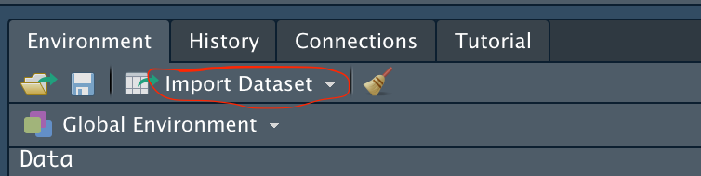
Deschiderea unei baze de date concepută în Excel sau SPSS
Pentru a deschide baza de date salvată în alt format vom folosi opțiunea Import Dataset.

Slide 33
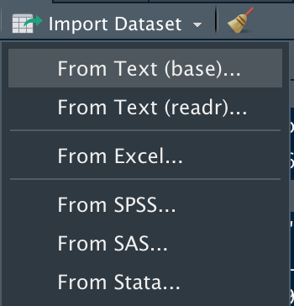
Deschiderea unei baze de date concepută în Excel sau SPSS
Import Dataset -> From Excel/From SPSS/From SAS/From STATA.
În funcție de tipul fișierului vom selecta una din opțiunile de mai sus.

Slide 34
Deschiderea unei baze de date concepută în Excel sau SPSS
Deoarece baza de date este în format xlsx voi selecta opțiunea From Excel.
Folosind butonul Browse vom merge către locația unde este salvată baza de date.
După ce selectăm baza de date vom obține o imagine precum cea din slide-ul următor.

Slide 35
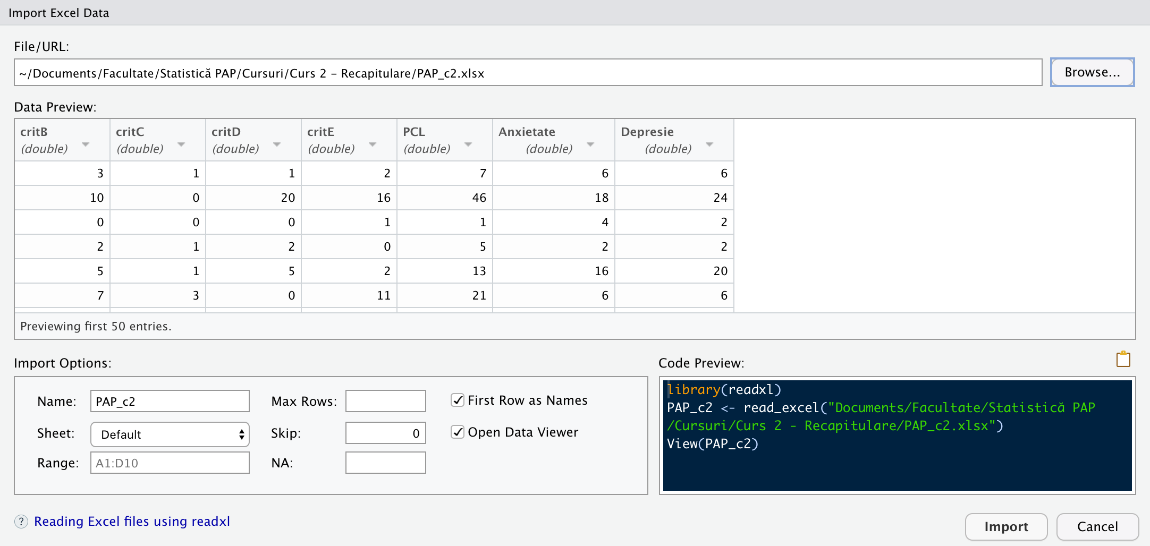
Deschiderea unei baze de date concepută în Excel sau SPSS

Slide 36
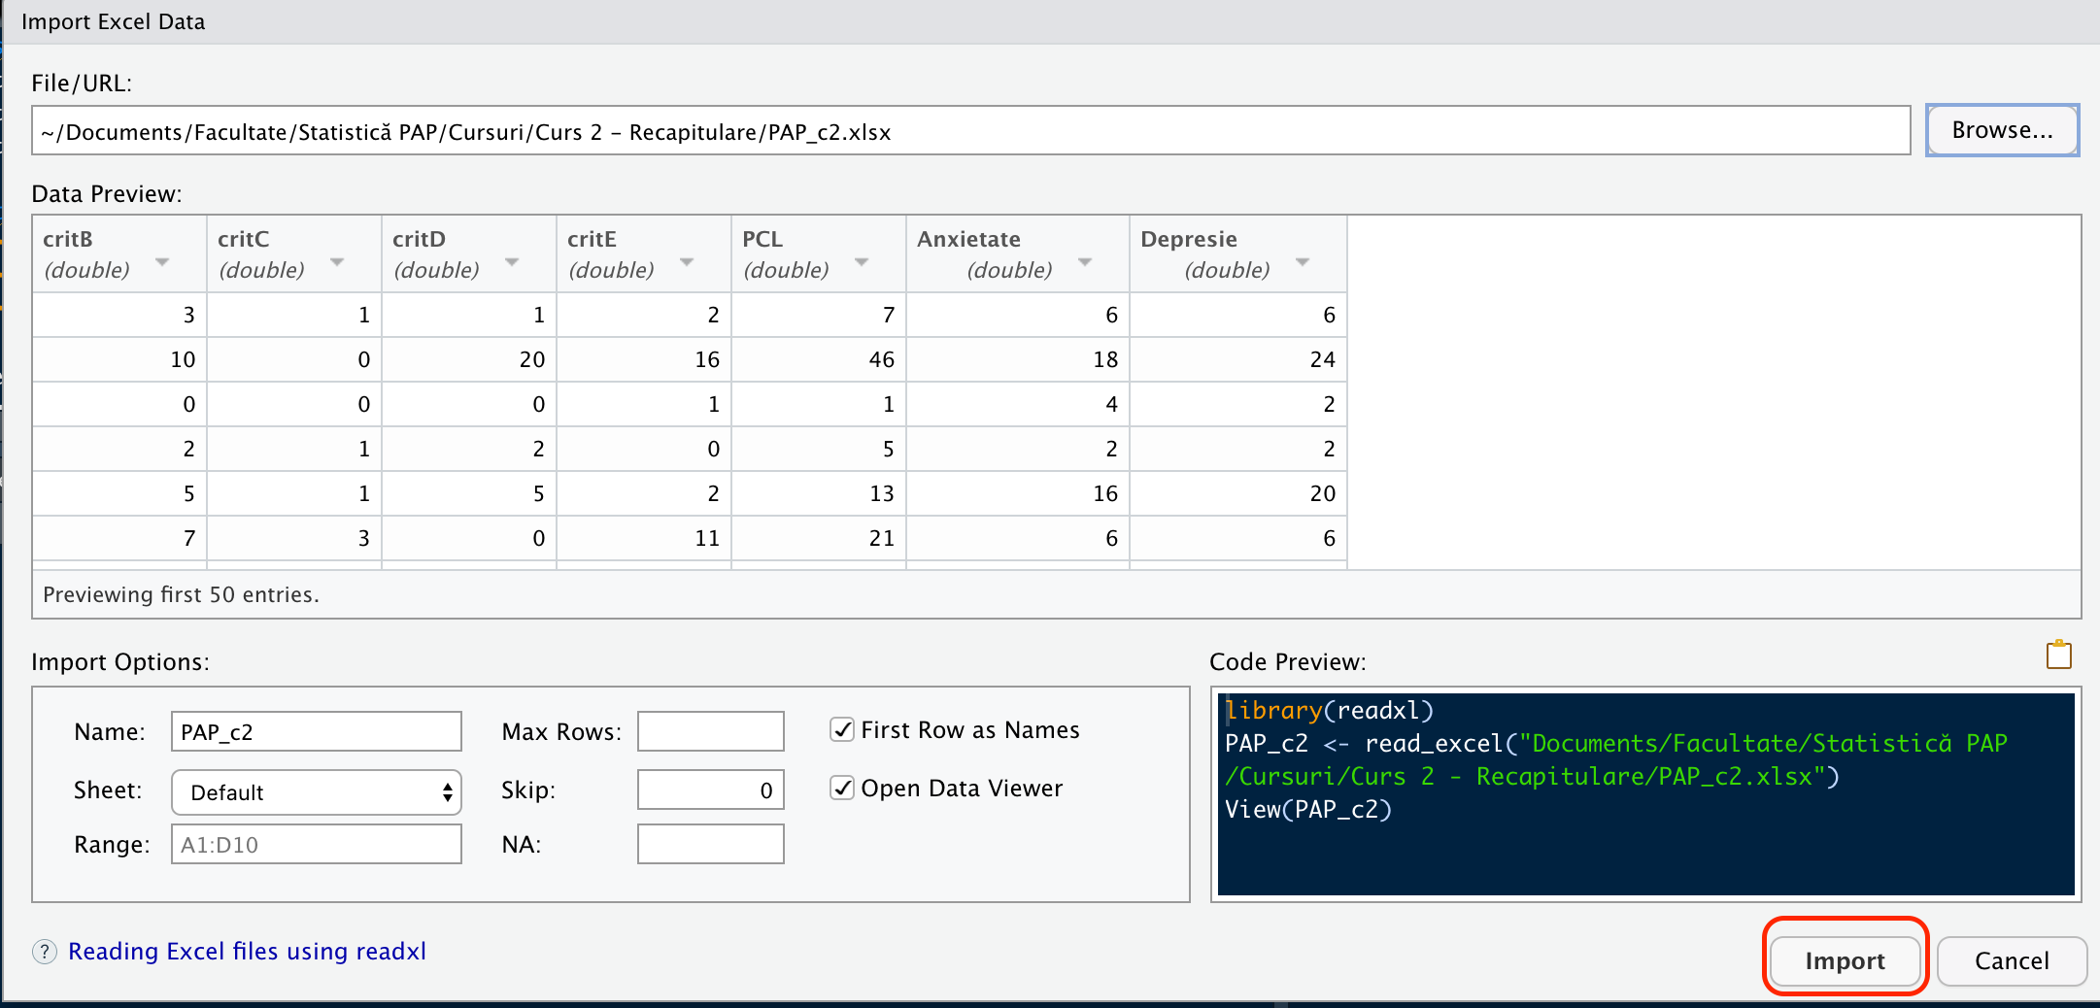
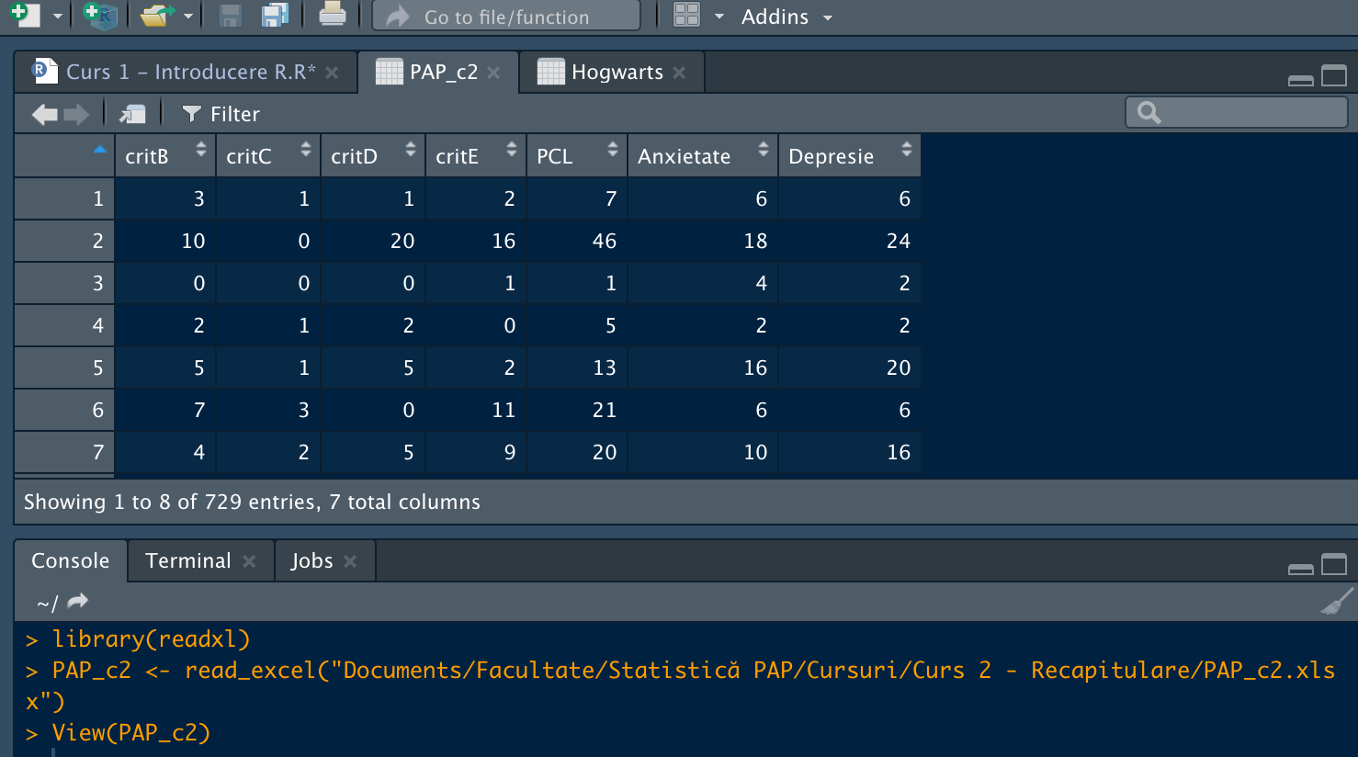
Deschiderea unei baze de date concepută în Excel sau SPSS
Finalizăm importarea bazei de date prin a da click pe butonul Import.

